Slide 1
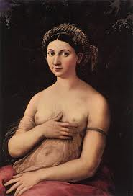
Raffaello, La Fornarina, 1516-19

Slide 2
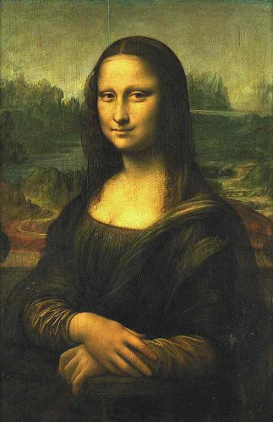
Leonardo, Monna Lisa, 1503-14

Slide 3
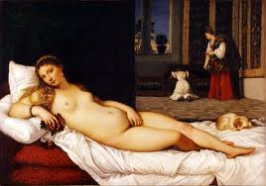
Tiziano, Venere di Urbino, 1538

Slide 4
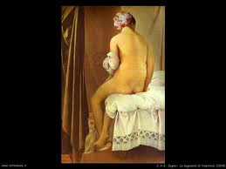
Ingres, Bagnante di Valpison, 1808

Slide 5
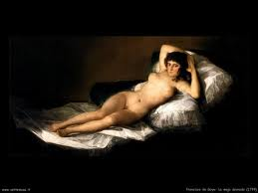
Goya, Maya Desnuda, 1800

Slide 6
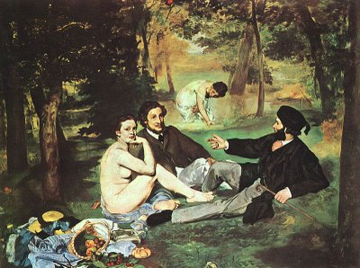
Manet, La colazione sull’erba, 1863-63

Slide 7
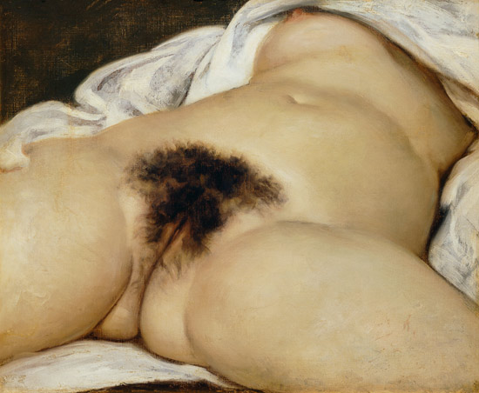
Courbet, L’origine del mondo, 1866

Slide 8
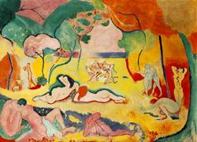
Matisse, La gioia di vivere, 1905-06

Slide 9
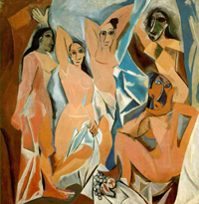
Picasso, Le bagnanti, 1907

Slide 10
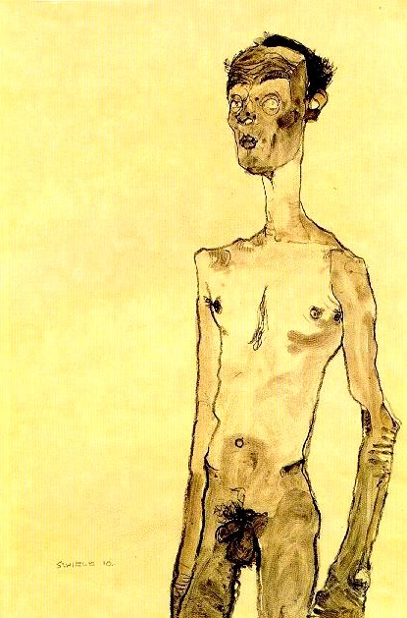
Schiele, Nudo maschile, 1910

Slide 11
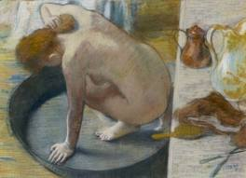
Degas, La tinozza, 1911

Slide 12
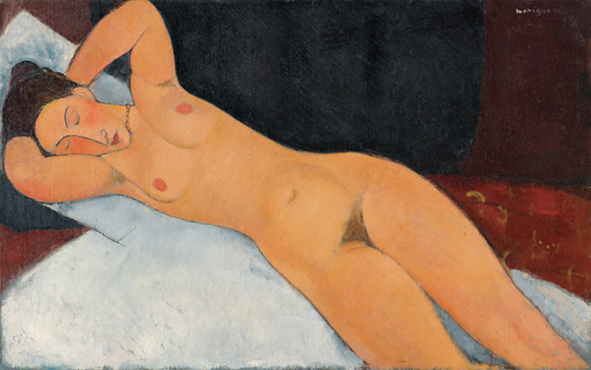
Modigliani

Slide 13
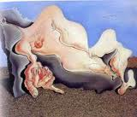
Dalì

Slide 14
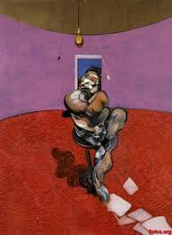
Bacon, c. 1948

Slide 15
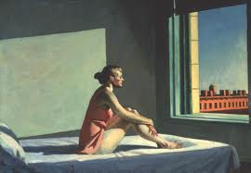
Hopper, Morning sun, 1932

Slide 16
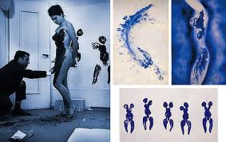
Klein, Antropometrie, ‘60

